Slide 1

Clasificación de la Enfermedad de Alzheimer (EA) y de la Demencia Frontotemporal (DFT)
Un estudio observacional transversal utilizando medidas clínicas y cognitivas de rutina en muestras multicéntricas subrepresentadas
Lic. Marcelo A. Maito
‭Tesis presentada en el cumplimiento de los requisitos para obtener el grado de Magíster‬ ‭en Explotación de Datos y Gestión del Conocimiento.‬
Co-Directores: Dr. Hernando Santamaría-García, Ing. Martín Volpacchio.
Buenos Aires, Argentina: 18/07/2024
Notes:
Por lo tanto, desarrollar métodos para armonizar las evaluaciones clínicas, cognitivas y funcionales es el enfoque escalable más prometedor disponible para diagnosticar la EA y la DFT en los PAL[9]

Slide 2
Tabla de contenidos
01
02
03
04
05
06
Problema
Objetivos
Antecedentes
Materiales y
Métodos
Resultados principales
Conclusiones

Slide 3

Introducción
El diagnóstico preciso de la EA y de la DFT continúa siendo un desafío mundial para la salud cerebral^{[1-4]}.
Para el año 2050 la prevalencia de la demencia aumentará alrededor de un 75% en países de altos ingresos y un 200% en países de ingresos medios y bajos^{[5-6]}.
Dos tercios de los pacientes con demencia vive en países de ingresos medios y bajos^{[6-7]}.

Slide 4
01. Problema
La demencia en Latinoamérica presenta desafíos propios^{[1,8-10]}:
Prevalencia alta y creciente en contraste con prevalencias estables o decrecientes observadas en algunas subregiones EEUU y de la UE.
Heterogeneidad en características genéticas y en determinantes sociales de la salud.
Ensayos clínicos regionales e intervenciones limitadas.
Acceso a biomarcadores rezagado.
Ausencia de procedimientos estandarizados de diagnóstico y captura de factores socio-demográficos.
Falta de formación en el diagnóstico y sensibilización entre médicos generalistas.

Slide 5
—George Box (1919-2013)
“All models are wrong, but some are useful.”

Slide 6
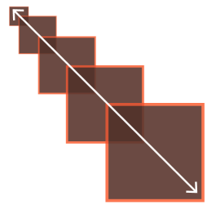
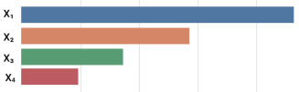
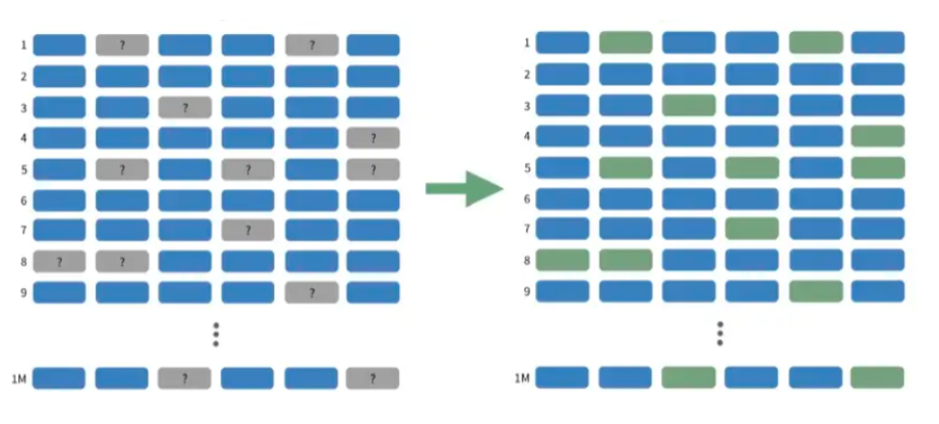
02. Objetivos
Objetivo principal
Implementar y evaluar un modelo de clasificación binario para determinar si los datos clínicos de archivo resultan suficientes para obtener una clasificación robusta entre EA y DFT.
Objetivo específico #1
Objetivo específico #2
Objetivo específico #3
Desarrollar una metodología para mitigar la variabilidad y heterogeneidad de los datos multicéntricos no armonizados, para desarrollar un abordaje escalable a nivel regional.
Evaluar las diferencias de rendimiento que se obtienen mediante diferentes técnicas de tratamiento de valores perdidos, para determinar cuál es la mejor estrategia de imputación para éste dataset
Determinar cuáles son los mejores predictores para cada una de las clases, para informar los procesos de armonización de protocolos de investigación.

Slide 7
03. Antecedentes
Publicación | Características de la muestra |  |  |  | Métodos M-L | Biomarcadores |  | Resultados
 | N | Heterogeneidad | Subrep. | Participantes |  | MRI | ADN
Moguilner (2022)^{[11]} | 286 | Sí, 3 países LATAM | Sí | EA, FTD, CN | XGBOOST | Sí | No | ROC AUC = .9
‬‭Donnelly‬‭(2019)^{[12]} | 104 | Sí, 2 países LATAM y Australia | Sí | FTD, CN | SVM | Sí | No | ROC AUC = .95
Gupta(2020)^{[13]} | 664 (87 AD) | No, EEUU 5 centros | No | EA, DCL, CN | RF | No | No | Accuracy = 0.95
Grassi(2018)^{[14]} | 184 | No, 3 centros (Florida, EEUU) | No | Pre-DCL, DCL | SVM | No | No | Accuracy = .91
Kwak(2022)^{[15]} | 2642 | No, 1 centro (Seul, Corea) | No | EA, DCL, CN | SVM | No | No | r = 0.79
García-Gut.(2021)^{[16]} | 329 | No, 1 centro (Madrid, España) | No | EA, FTD, CN | NSGAII | No | No | Accuracy = 0.84
Subrep: Subrepresentada; LATAM: Latinoamérica; EA: Enfermedad de Alzheimer; FTD: Demencia frontotemporal; DCL: Declive cognitivo leve; CN: Controles sanos

Slide 8
04. Materiales y Métodos
Centros (11)
Participantes (n = 1792)
Argentina (3)
Buenos Aires
San Juan
Chile (2)
Santiago de Chile
Colombia (3)
Medellín
Bogotá
Cali
Perú (1)
Lima
México (2)
México DF
51.4%
EA (n=904)
Enfermedad de Alzheimer
33.1%
CN (n =606)
Controles sanos
15.5%
DFT (n =282)
Demencia frontotemporal

Slide 9
04. Materiales y Métodos
Herramientas de medición
Desafíos
Pruebas neurocognitivas
Registros clínicos de archivo
Pruebas diseñadas en y para países desarrollados
Países subrepresentados en la investigación sobre la demencia
Participantes cultural, social y genéticamente heterogéneos
Pruebas socio-cognitivas
Pruebas de funcionalidad
Pruebas de neuropsicológicas
Datos sociodemográficos

Slide 10
04. Materiales y Métodos
Armonización e imputación
Entrenamiento, modelado y evaluación
Muestreo estratificado
Armonización entre países
Tablas de equivalencia
Ingeniería de atributos
Min-Max scaler
Imputación de datos perdidos
Media
Iterative Imputer y MICE (k=1000)
RMSE y MSE
Búsqueda bayesiana de hiperparámetros.
Validación cruzada estratificada
LR, RF, SVM, XGBoost
Evaluación de modelos
Bootstrapping (k=5000)
Out of sample test set
Métricas de rendimiento
Sequential feature selection (SFS)

Slide 11
04. Materiales y Métodos
Objetivo específico #1: Desarrollar una metodología para mitigar la variabilidad y heterogeneidad de los datos multicéntricos no armonizados para desarrollar un abordaje escalable a nivel regional.
Imputación de valores perdidos a partir de tablas de equivalencia.
Se estima el total de una prueba a partir de métodos publicados anteriormente^{[17-20]} (Igualación percentil).
Ingeniería de atributos
Cognition: se re-escalan y se combinan todas las variables que miden las capacidades cognitivas^{[21]}.
Functionality: se re-escalan y se combinan todas las variables que miden la habilidad funcional^{[21]}.
Escalado Min-Max^{[22,23]}

Slide 12
04. Materiales y Métodos
Objetivo específico #1: Desarrollar una metodología para mitigar la variabilidad y heterogeneidad de los datos multicéntricos no armonizados para desarrollar un abordaje escalable a nivel regional.
Búsqueda bayesiana de hiperparámetros
Validación cruzada estratificada (k=5) con parada temprana
Regresión logística, Random Forest, SVM y XGBoost
Evaluación de modelos
Bootstrapping (k=5000). Ésta técnica permite estimar la variabilidad del rendimiento de los algoritmos en su fase de entrenamiento. También permite construir un p-valor empírico ^{[11,21,24]}.
Conjunto de prueba out of sample (20%)
Métricas principales: ROC AUC y confusion matrix
Otras métricas: accuracy, sensitivity, specificity, F1

Slide 13
05. Resultados principales
Imputación
Se generaron NaNs aleatoriamente sobre un subset completo de datos sobre las variables años de educación, año de nacimiento, cognición, funcionalidad, IFS, MMSE, MoCA y ACE-III, en tres niveles (10%, 40% y 80% de valores perdidos).
Se realiza la imputación y se obtiene el RMSE
Se repite 1000 veces.
Objetivo específico #2: Evaluar las diferencias de rendimiento que se obtienen mediante diferentes técnicas de tratamiento de valores perdidos para determinar cuál es la mejor estrategia de imputación para un conjunto de datos de éstas características

Slide 14
05. Resultados principales
Imputación
Iterative imputer con Bayesian Ridge fue la técnica de imputación que obtuvo el menor RMSE medio de forma consistente para valores perdidos en los tres niveles probados (10%, 40% y 80% de valores perdidos.
Obtuvo el menor RMSE en el 50% (4) de las variables en los niveles del 10% y 40% y en el 75% (6) de las variables en el nivel del 80%.
Objetivo específico #2: Evaluar las diferencias de rendimiento que se obtienen mediante diferentes técnicas de tratamiento de valores perdidos para determinar cuál es la mejor estrategia de imputación para un conjunto de datos de éstas características

Slide 15
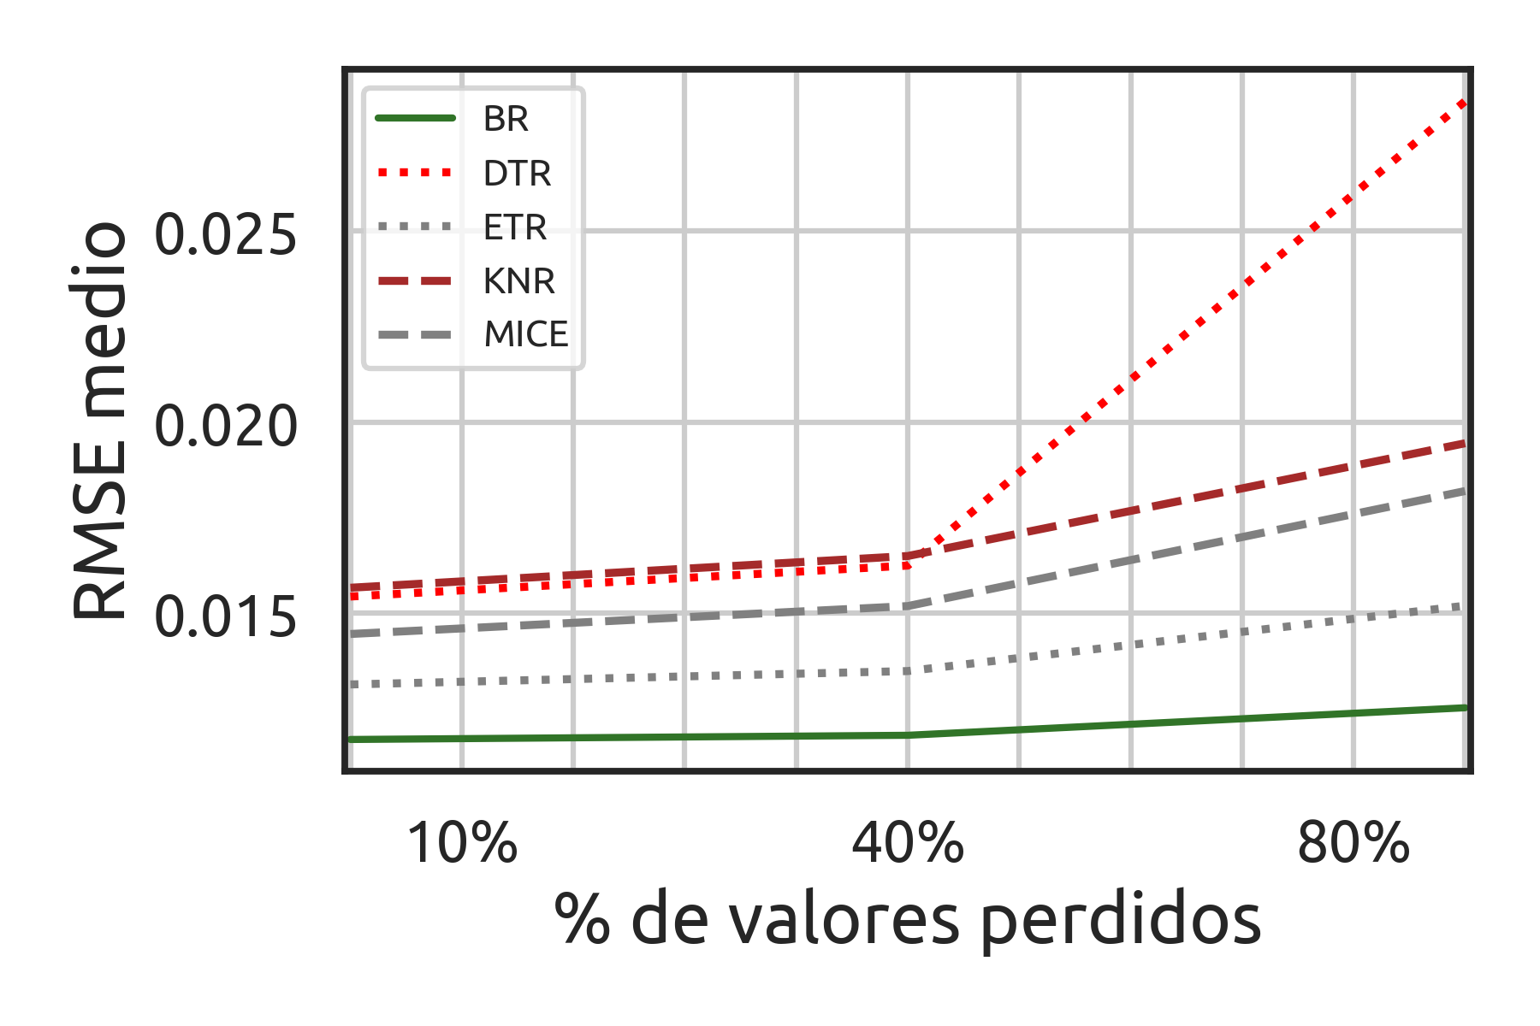
05. Resultados principales
Imputación

Slide 16
05. Resultados principales
Modelos de clasificación
Random Forest con el dataset imputado por media obtuvo los mejores resultados tanto para bootstrapping como para los datos de prueba - ROC AUC = .819 - .
El modelo que utilizó la variable Cognition descartando las pruebas de cribado cognitivo (MMSE, MoCA y ACE-III) presentó una ligera mejora de rendimiento - ROC AUC = .839 - en los datos de prueba.
Objetivo principal: Implementar y evaluar un modelo de clasificación binario para determinar si los datos clínicos de archivo resultan suficientes para obtener una buena clasificación entre EA y DFT

Slide 17
05. Resultados principales
Modelos de clasificación
Las técnicas de imputación avanzadas no lograron obtener un rendimiento similar a la imputación por media para este dataset.
El alto % de NaNs impide estimaciones robustas. Probablemente, la heterogeneidad de la muestra también jugó un papel.
Objetivo principal: Implementar y evaluar un modelo de clasificación binario para determinar si los datos clínicos de archivo resultan suficientes para obtener una buena clasificación entre EA y DFT

Slide 18
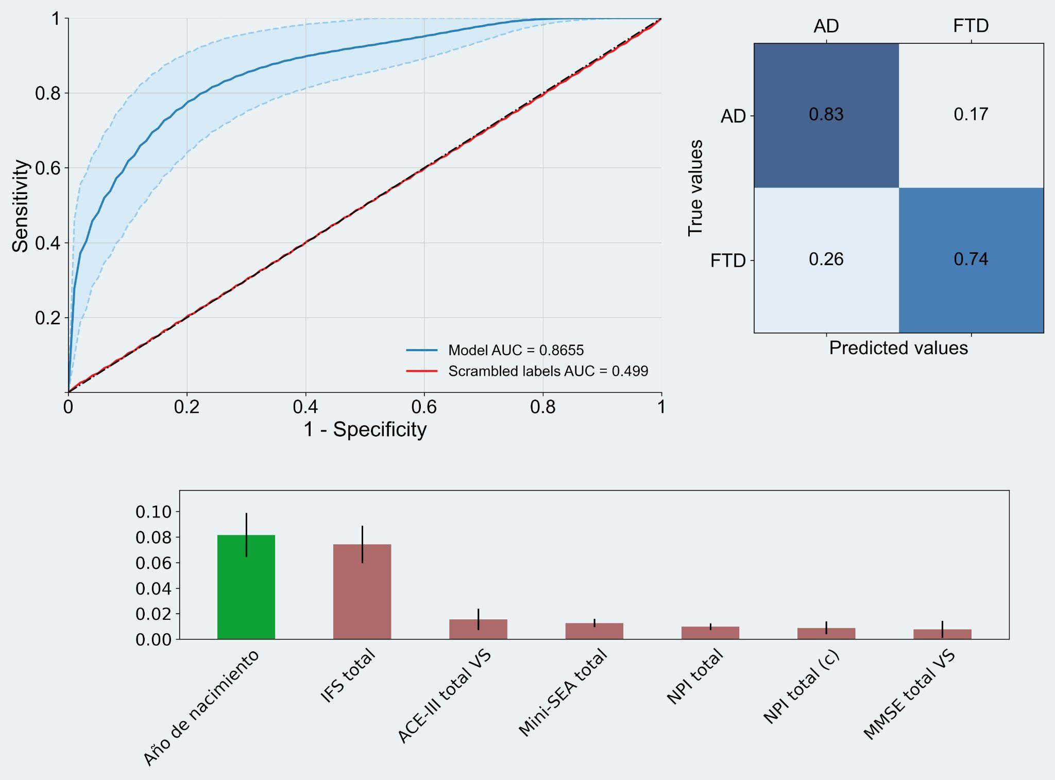
05. Resultados principales
Bootstrapping
Modelo principal

Slide 19
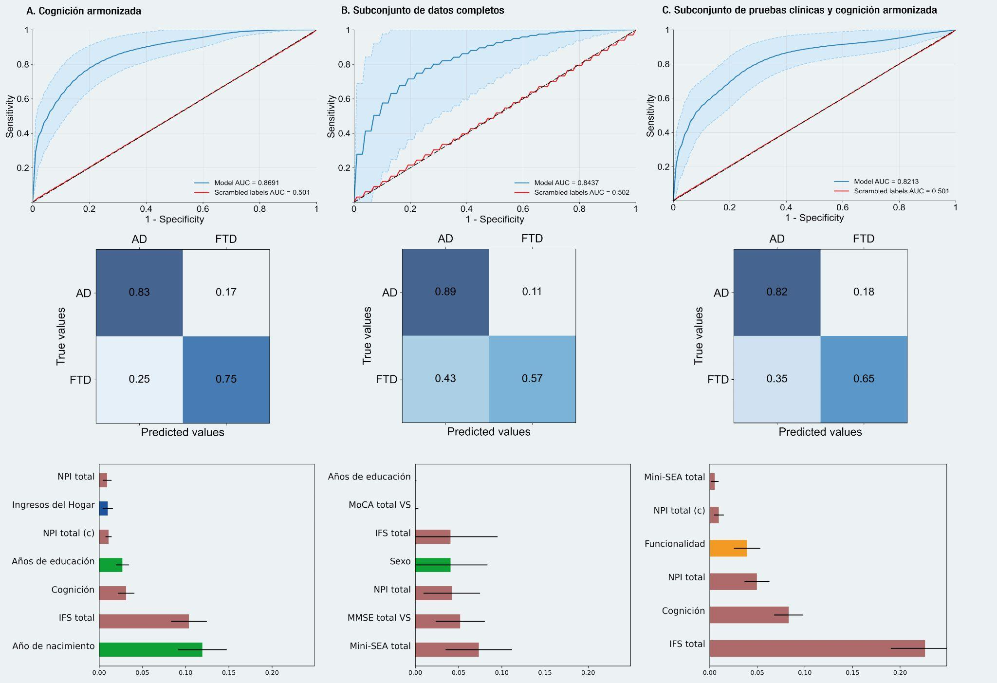
05. Resultados principales
Bootstrapping
Modelos adicionales

Slide 20
05. Resultados principales
Out of sample test set
Método de imputación | Conjunto | Técnica | Accuracy | ROC AUC
Modelo principal | Entrenamiento | Bootstrapping | 0.805 (± .0011) | 0.865 (± 0.009)
 | Validación | Out of sample | 0.8505 | 0.819
Subset sin datos perdidos | Entrenamiento | Bootstrapping | 0.833 (± 0.01) | 0.843 (± 0.01)
 | Validación | Out of sample | 0.88 | 0.75
Solo pruebas cognitivas | Entrenamiento | Bootstrapping | 0.784 (± 0.01) | 0.821 (± 0.011)
 | Validación | Out of sample | 0.785 | 0.7346
Cognitivas armonizada | Entrenamiento | Bootstrapping | 0.806 (± 0.011) | 0.869 (± 0.009)
 | Validación | Out of sample | 0.8598 | 0.839

Slide 21
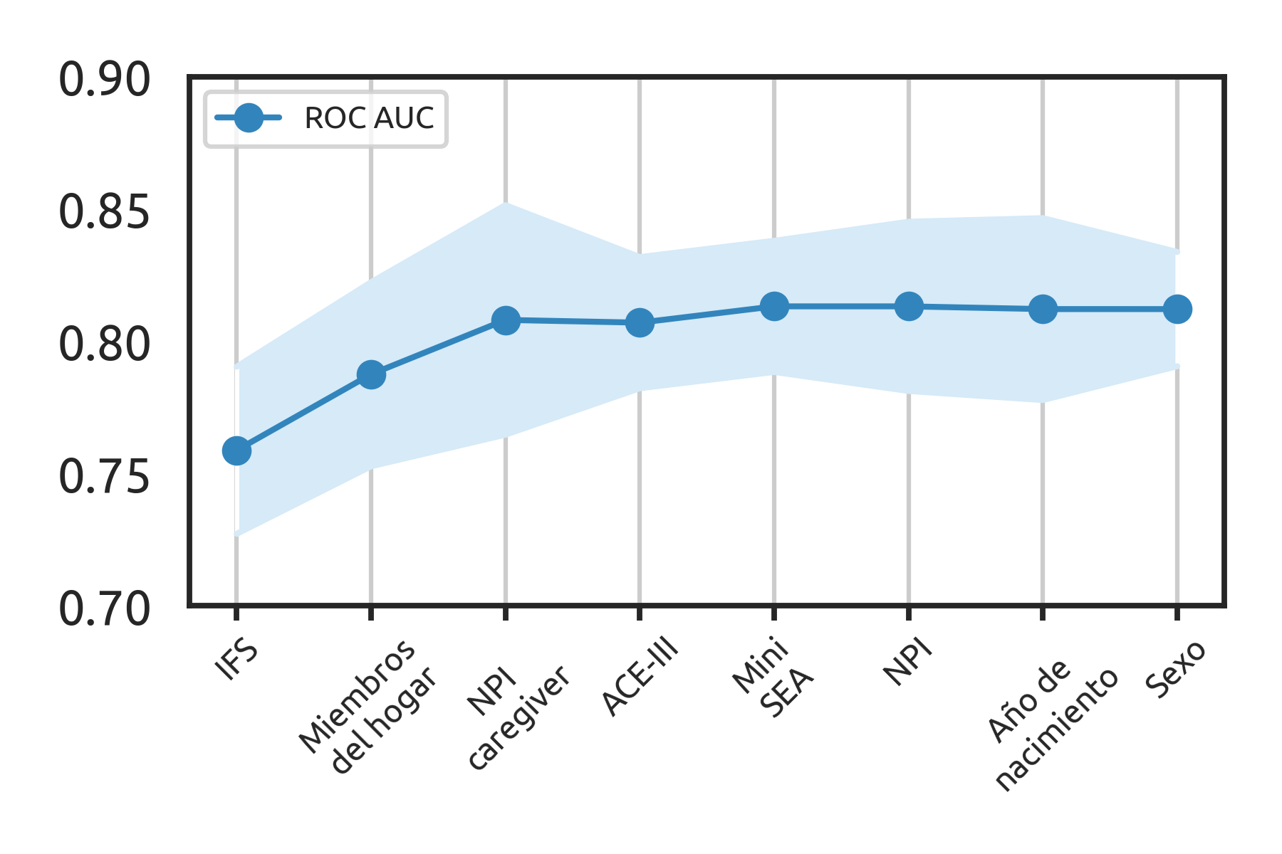
05. Resultados principales
Objetivo específico #3: Determinar cuáles son los mejores predictores para cada una de las clases para informar los procesos de armonización de protocolos de investigación.
SFS

Slide 22
05. Resultados principales
Objetivo específico #3: Determinar cuáles son los mejores predictores para cada una de las clases para informar los procesos de armonización de protocolos de investigación.
Step | Variables | ROC AUC | Intervalo | Desvío estándar | Error estándar
1 | IFS | 0.75875 | 0.035641 | 0.015838 | 0.011199
2 | ..., Miembros del hogar | 0.78749 | 0.039179 | 0.01741 | 0.012311
3 | ..., NPI caregiver | 0.808031 | 0.048993 | 0.021771 | 0.015395
4 | ..., ACE III | 0.806996 | 0.027988 | 0.012437 | 0.008795
5 | ... Mini SEA | 0.813156 | 0.028004 | 0.012445 | 0.0088
6 | ..., NPI | 0.813156 | 0.035995 | 0.015995 | 0.01131
7 | ..., Año de nacimiento | 0.812127 | 0.038885 | 0.01728 | 0.012218
8 | ..., Sexo | 0.812124 | 0.024299 | 0.010798 | 0.007635
SFS

Slide 23
05. Resultados principales
Mejores características para discriminar EA y DFT
IFS, Cognición y NPI
Presentes en todos los modelos reportados.
Cognición social (Mini-SEA)
Ausente en algunos modelos. Sin embargo, en el modelo imputado por Iterative Imputer y el modelo sobre el subconjunto de datos completos es la característica más importante. Adicionalmente en el modelo SFS aparece como una característica relevante.
Objetivo específico #3: Determinar cuáles son los mejores predictores para cada una de las clases para informar los procesos de armonización de protocolos de investigación.

Slide 24
05. Resultados principales
Mejores características para discriminar EA y DFT
Funcionalidad
Solamente presente en el modelo que utilizó el subconjunto de pruebas clínicas y en los modelos complementarios, con poder discriminativo marginal en coincidencia con resultados reportados previamente^{[24, 25-26]}.
Objetivo específico #3: Determinar cuáles son los mejores predictores para cada una de las clases para informar los procesos de armonización de protocolos de investigación.

Slide 25
05. Resultados principales
Las variables sociodemográficas mostraron un papel secundario
La edad mostró poder discriminativo en algunos modelos, probablemente ligado al onset de las enfermedades. Esto no se reflejó en EA vs CN donde la diferencia entre las edades también es estadísticamente significativa.
Sexo y educación aparecen solamente en un modelo, ambas con aportes muy marginales.
El modelo SFS no incluye ninguna de estas características como variables relevantes.
En los modelos complementarios aparece solamente sexo en DFT vs CN con una contribución muy marginal.
Objetivo específico #3: Determinar cuáles son los mejores predictores para cada una de las clases para informar los procesos de armonización de protocolos de investigación.

Slide 26
06. Conclusiones
01
02
Eficacia
Los datos clínicos de archivo mostraron ser eficaces en la discriminación de las clases a pesar de las características del dataset
Metodología de imputación
Puede compensar la falta de armonización de protocolos, evitar la pérdida excesiva de datos y limitar la variabilidad

Slide 27
06. Conclusiones
03
04
Mejores predictores
Función ejecutiva (IFS), Cognición (MMSE, MoCA, ACE-III, Cognition), Cognición social (Mini-SEA) y Síntomas neuropsi. (NPI)
Técnicas de Machine Learning
Pueden apoyar procesos diagnósticos y compensar parcialmente la falta de estudios experimentales en regiones subrepresentadas y de bajos recursos

Slide 28
06. Conclusiones
Limitaciones
Diferencia de protocolos
Desbalanceo de clases
Falta de armonización de relevamiento de datos y valores perdidos elevados
Sin embargo la muestra tiene un 15.5% de DFT, siendo su prevalencia de entre 2.8% y 1.5% de las demencias
Tamaño de muestra
Diagnósticos
Reducido, pero comparable e incluso mayor a otros estudios similares
Basados en experiencia clínica, sin confirmación por biomarcadores

Slide 29
06. Conclusiones
Trabajos futuros
Imputación
Datos
Aplicar métodos de igualación equipercentil sobre la cohorte ReDLat
Aumentar el n de DFT e incorporar datos sociodemográficos relevantes, granulares y completos.
Replicabilidad
Diagnósticos
Probar el abordaje sobre muestras mayores y con menos NaNs
Probar la capacidad del clasificador sobre casos confirmados mediante bio.

Slide 30
Referencias
Parra MA, Baez S, Sedeño L, Gonzalez Campo C, Santamaría‐García H, Aprahamian I, et al. Dementia in Latin America: paving the way toward a regional action plan. Alzheimers Dement 2021;17:295–313.
Livingston G, Huntley J, Sommerlad A, Ames D, Ballard C, Banerjee S, et al. Dementia prevention, intervention, and care: 2020 report of the Lancet Commission. The Lancet 2020;396:413–46.
Livingston G, Sommerlad A, Orgeta V, Costafreda SG, Huntley J, Ames D, et al. Dementia prevention, intervention, and care. Lancet 2017;390:2673–734. https://doi.org/10.1016/s0140-6736(17)31363-6.
Dawson WD, Bobrow K, Ibanez A, Booi L, Pintado-Caipa M, Yamamoto S, et al. The necessity of diplomacy in brain health. Lancet Neurol 2020;19:972–4. https://doi.org/10.1016/S1474-4422(20)30358-6.
Nichols E, Steinmetz JD, Vollset SE, Fukutaki K, Chalek J, Abd-Allah F, et al. Estimation of the global prevalence of dementia in 2019 and forecasted prevalence in 2050: an analysis for the Global Burden of Disease Study 2019. Lancet Public Health 2022;7:e105–25. https://doi.org/10.1016/S2468-2667(21)00249-8.

Slide 31
Referencias
Ferri CP, Jacob KS. Dementia in low-income and middle-income countries: Different realities mandate tailored solutions. PLoS Med 2017;14:e1002271. https://doi.org/10.1371/journal.pmed.1002271.
Custodio N, Wheelock A, Thumala D, Slachevsky A. Dementia in Latin America: Epidemiological Evidence and Implications for Public Policy. Front Aging Neurosci 2017;9. https://doi.org/10.3389/fnagi.2017.00221.
Parra MA, Baez S, Allegri R, Nitrini R, Lopera F, Slachevsky A, et al. Dementia in Latin America: Assessing the present and envisioning the future. Neurology 2018;90:222–31. https://doi.org/10.1212/wnl.0000000000004897.
Ibanez A, Yokoyama JS, Possin KL, Matallana DL, Lopera F, Nitrini R, et al. The Multi-Partner Consortium to Expand Dementia Research in Latin America (ReDLat): Driving Multicentric Research and Implementation Science. Front Neurol 2021;12:303.
Parra MA, Orellana P, Leon T, Victoria CG, Henriquez F, Gomez R, et al. Biomarkers for dementia in Latin American countries: Gaps and opportunities. Alzheimers Dement 2022. https://doi.org/10.1002/alz.12757.

Slide 32
Referencias
Moguilner S, Birba A, Fittipaldi S, Gonzalez-Campo C, Tagliazucchi E, Reyes P, et al. Multi-feature computational framework for combined signatures of dementia in underrepresented settings. J Neural Eng 2022;19. https://doi.org/10.1088/1741-2552/ac87d0.
Donnelly-Kehoe PA, Pascariello GO, García AM, Hodges JR, Miller B, Rosen H, et al. Robust automated computational approach for classifying frontotemporal neurodegeneration: Multimodal/multicenter neuroimaging. Alzheimers Dement Diagn Assess Dis Monit 2019;11:588–98. https://doi.org/10.1016/j.dadm.2019.06.002
Gupta B A, Kahali. Machine learning-based cognitive impairment classification with optimal combination of neuropsychological tests. Alzheimers Dement 2020;1:e12049. https://doi.org/10.1002/trc2.12049.
Grassi M, Perna G, Caldirola D, Schruers K, Loewenstein DA. A Clinically-Translatable Machine Learnin Algorithm for the Prediction of Alzheimers´s Disease Conversion in Individuals with Mild and Premild Cognitive Impairment. J Alzheimers Dis 2018;61:1555–73. https://doi.org/10.3233/jad-170547.

Slide 33
Referencias
Kwak S. LJY Oh DJ, Jeon YJ, Oh DY, Park SM, Kim H. Utility of Machine Learning Approach with Neuropsychological Tests in Predicting Functional Impairment of Alzheimer’s Disease. J Alzheimers Dis 2022;3:1357–72. https://doi.org/10.3233/JAD-215244.
Garcia-Gutierrez et al. F. Diagnosis of Alzheimer’s disease and behavioural variant frontotemporal dementia with machine learning-aided neuropsychological assessment using feature engineering and genetic algorithms. Int J Geriatr Psychiatry 2021;37.
Kim R, Kim H-J, Kim A, Jang M-H, Kim HJ, Jeon B. Validation of the Conversion between the Mini-Mental State Examination and Montreal Cognitive assessment in Korean Patients with Parkinson’s Disease. J Mov Disord 2018;11:30–4. https://doi.org/10.14802/jmd.17038.
Matías-Guiu JA, Pytel V, Cortés-Martínez A, Valles-Salgado M, Rognoni T, Moreno-Ramos T, et al. Conversion between Addenbrooke’s Cognitive Examination III and Mini-Mental State Examination. Int Psychogeriatr 2017;30:1227–33. https://doi.org/10.1017/s104161021700268x.

Slide 34
Referencias
Van Steenoven I, Aarsland D, Hurtig H, Chen‐Plotkin A, Duda JE, Rick J, et al. Conversion between Mini‐Mental State Examination, Montreal Cognitive Assessment, and Dementia Rating Scale‐2 scores in Parkinson’s disease. Mov Disord 2014;29:1809–15. https://doi.org/10.1002/mds.26062.
Roalf DR, Moberg PJ, Xie SX, Wolk DA, Moelter ST, Arnold SE. Comparative accuracies of two common screening instruments for classification of Alzheimer’s disease, mild cognitive impairment, and healthy aging. Alzheimers Dement 2013;9:529–37. https://doi.org/10.1016/j.jalz.2012.10.001.
Fittipaldi S, Legaz A, Maito M, Hernandez H, Altschuler F, Canziani V, et al. Heterogeneous factors influence social cognition across diverse settings in brain health and age-related diseases. Nat Ment Health 2024:1–13. https://doi.org/10.1038/s44220-023-00164-3.
Larose CDLDT. Data Mining and Predictive Analytics, 2nd Edition 2015.
Pedregosa F, Varoquaux G, Gramfort A, Michel V, Thirion B, Grisel O, et al. Scikit-learn: Machine learning in Python. J Mach Learn Res 2011;12:2825–30.

Slide 35
Referencias
Maito MA, Santamaría-García H, Moguilner S, Possin KL, Godoy ME, Avila-Funes JA, et al. Classification of Alzheimer’s disease and frontotemporal dementia using routine clinical and cognitive measures across multicentric underrepresented samples: a cross sectional observational study. Lancet Reg Health - Am 2023;17:100387. https://doi.org/10.1016/j.lana.2022.100387.
Santacruz Escudero JM, Beltrán J, Palacios Á, Chimbí CM, Matallana D, Reyes P, et al. Neuropsychiatric Symptoms as Predictors of Clinical Course in Neurodegeneration. A Longitudinal Study. Front Aging Neurosci 2019;11:176. https://doi.org/10.3389/fnagi.2019.00176.
Park et al. LQ. Deficits in Everyday Function Differ in AD and FTD. Alzheimer Assoc Disord 2018;29:301–6.

Slide 36
Clasificación de la Enfermedad de Alzheimer (EA) y de la Demencia Frontotemporal (DFT)
Un estudio observacional transversal utilizando medidas clínicas y cognitivas de rutina en muestras multicéntricas subrepresentadas
Lic. Marcelo A. Maito
‭Tesis presentada en el cumplimiento de los requisitos para obtener el grado de Magíster‬ ‭en Explotación de Datos y Gestión del Conocimiento.‬
Co-Directores: Dr. Hernando Santamaría-García, Ing. Martín Volpacchio.
Buenos Aires, Argentina: 18/07/2024

Slide 37
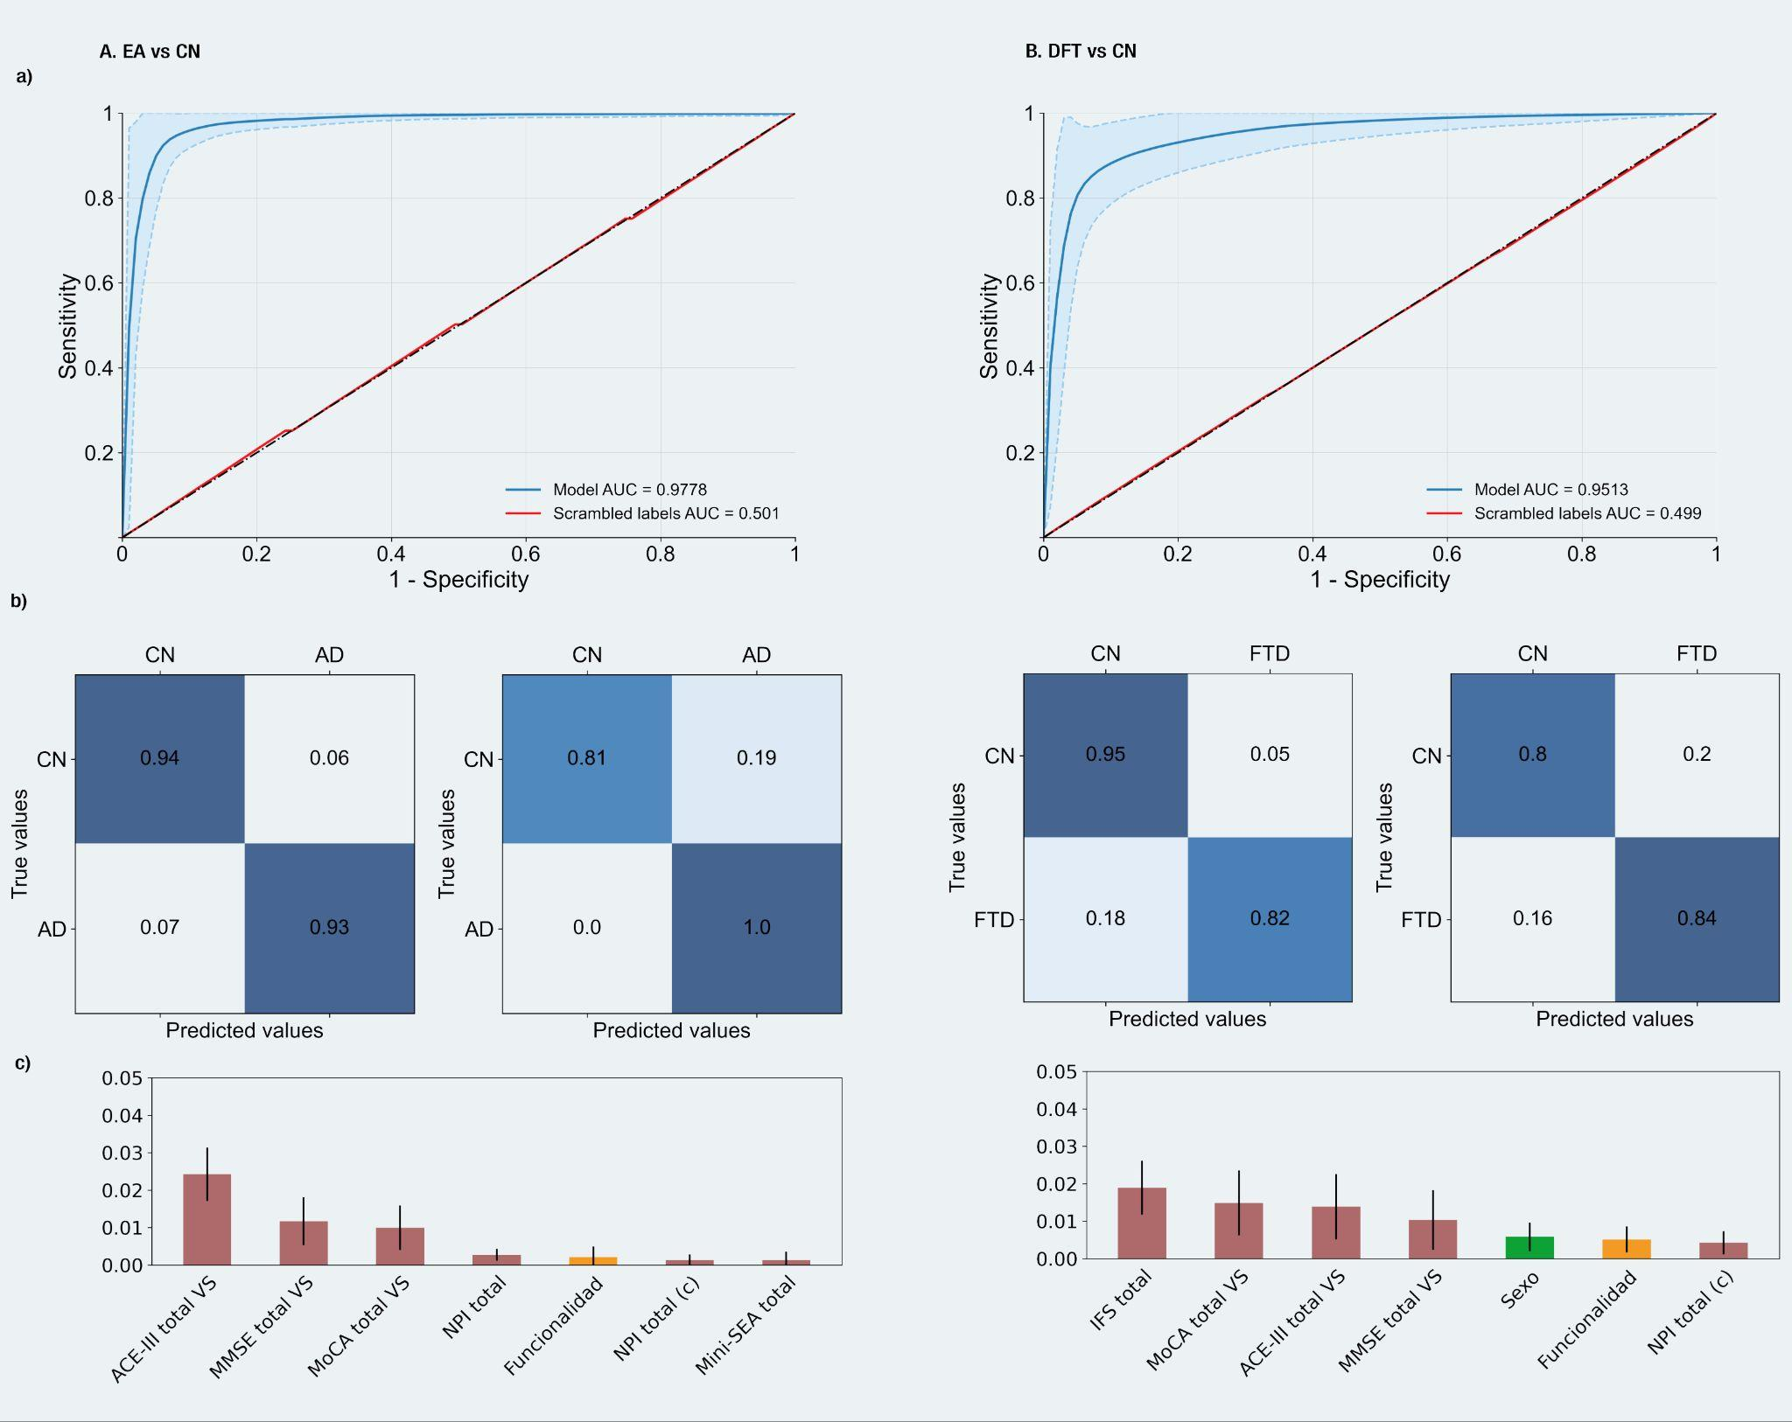
Anexo: Modelos complementarios

Slide 38
Anexo: Modelos complementarios
Muestra | Conjunto | Técnica | Accuracy | ROC AUC
AD vs CN | Entrenamiento | Bootstrapping | 0.935 (± 0.007) | 0.977 (± 0.004)
 | Validación | Out of sample | 0.9265 | 0.9074
FTD vs CN | Entrenamiento | Bootstrapping | 0.908 (± 0.008) | 0.95 (± 0.006)
 | Validación | Out of sample | 0.8101 | 0.8181

